Slide 1
NLP: введение, базовые элементы пайплайна
Сегментация, токнинезация, морфологический анализ
Иван Смуров, Ivan_S@abbyy.com

Slide 2
Практические вопросы.
Курс состоит из 16 блоков, каждый представляющий собой лекцию + практическое занятие.
Большинство практических занятий будет в форме google colab
Нужен доступ с сервисам google!
На практике основной фремворк – PyTorch, но часть материалов будет на keras + Tensorflow.

Slide 3
Оценивание курса
Оценка за курс складывается из двух факторов: домашних заданий (около 80% оценки) и опросов (около 20% оценки)
В начале нового занятия будут проводиться мини-опросы по предыдущему в google-формах.
Нужен доступ с сервисам google!
Будет 3 небольших домашних задания и одно большое (проект).
Максимальный возможный балл за проект в 2-3 раза выше обычных домашних заданий. Оценки будут выставляться здесь.
Домашние задания нужно присылать на почту ivan.smurov@abbyy.com
О дедлайнах будет сообщено дополнительно (2-3 недели на каждое задание)
Оценки ставятся по пятибалльной шкале. Критерии будут зависеть от результатов группы (на удовл. не менее идеальных опросов и 1 дз.)

Slide 4
Материалы курса
Все материалы будут выкладываться в телеграм-канал «NLP (новости) 14.07.2020».
В этом же канале будут делаться важные объявления (в т. ч. о домашних заданиях и дедлайнах).
Программа курса уже выложена в канал.
Все вопросы, как по формальностям, так и по содержанию курса всегда можно задать в чат канала.
Видео будет выкладываться на следующий день на ресурс Сбербанка (отвечает за это Дарья Клименко)

Slide 5
Содержание
Основные задачи NLP
Пайплайн решения задач NLP
Первые шаги: сегментация, токинезация
Работа с русским: морфологический анализ, стемминг

Slide 6
Содержание
Основные задачи NLP
Пайплайн решения задач NLP
Первые шаги: сегментация, токинезация
Работа с русским: морфологический анализ, стемминг

Slide 7
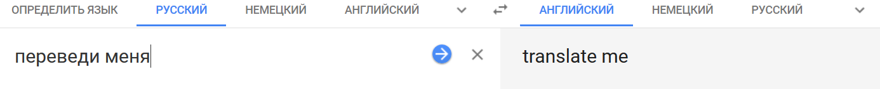
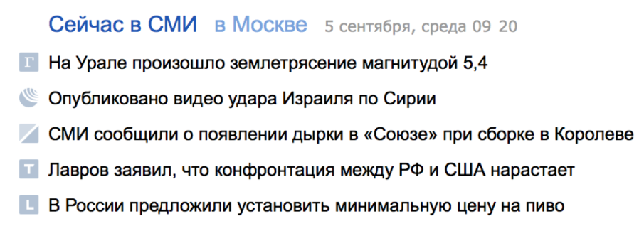
NLP: основные задачи
Машинный перевод
Классификация текстов
Спам/хам
Тональность в отзывах
Тематическая классификация
Кластеризация текстов

Slide 8
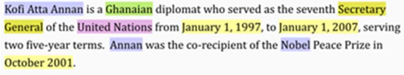
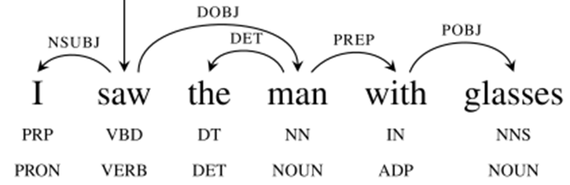
NLP: основные задачи
Извлечение именованных сущностей (NER)
Синтаксический парсинг

Slide 9
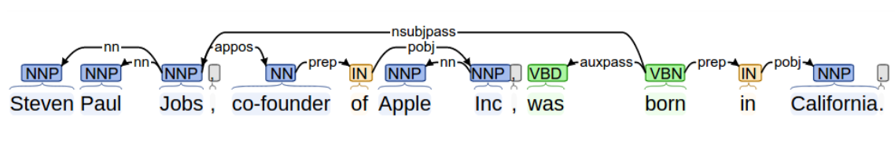
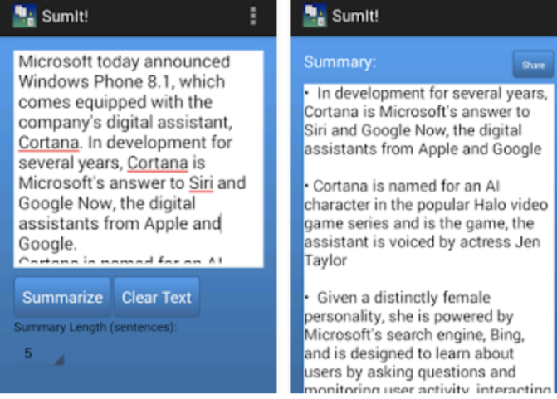
NLP: основные задачи
Извлечение фактов/отношений (relation extraction)
Саммаризация

Slide 10
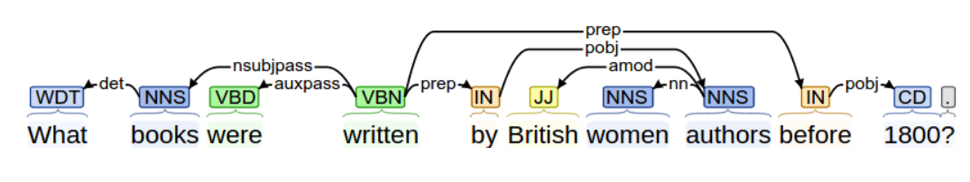

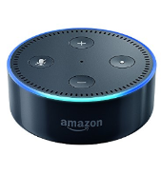
NLP: основные задачи
Вопросно-ответные системы (QA)
Диалоговые системы, чатботы
Amazon Alexa
Siri
Алиса

Slide 11
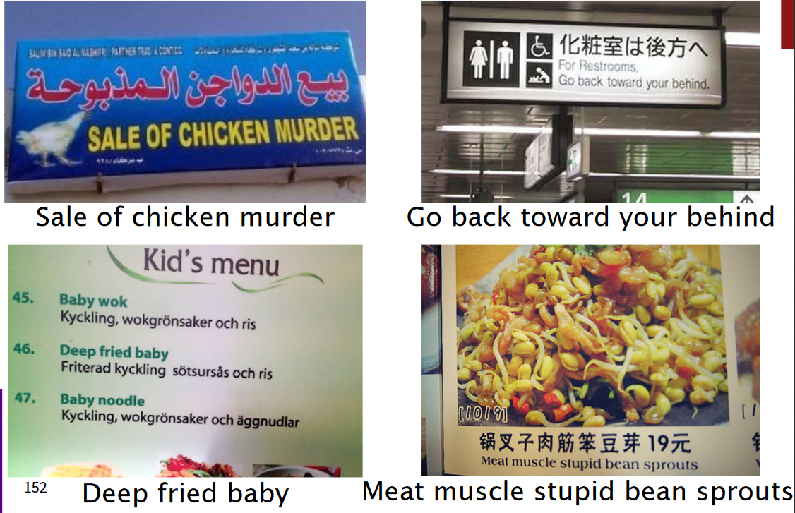
NLP: сложности

Slide 12
NLP: сложности
Формулировки задач достаточно простые, однако сами задачи - нет: язык очень неоднозначный, есть омонимы и многозначные слова.
Полисемия: остановка, стол, board, run
Омонимия: ключ, лук, замок, печь
Press space bar to continue -> бар космический пресс продолжает работу
Еще есть дополнительные тонкости такие: анафора, эллипсис и т. п.
Анафора: Дворник мел двор. Он устал
Эллипсис: Петя съел зеленое яблоко, а Маша - красное
Человек легко разрешает эту неоднозначность по контексту, компьютеру намного сложнее.

Slide 13
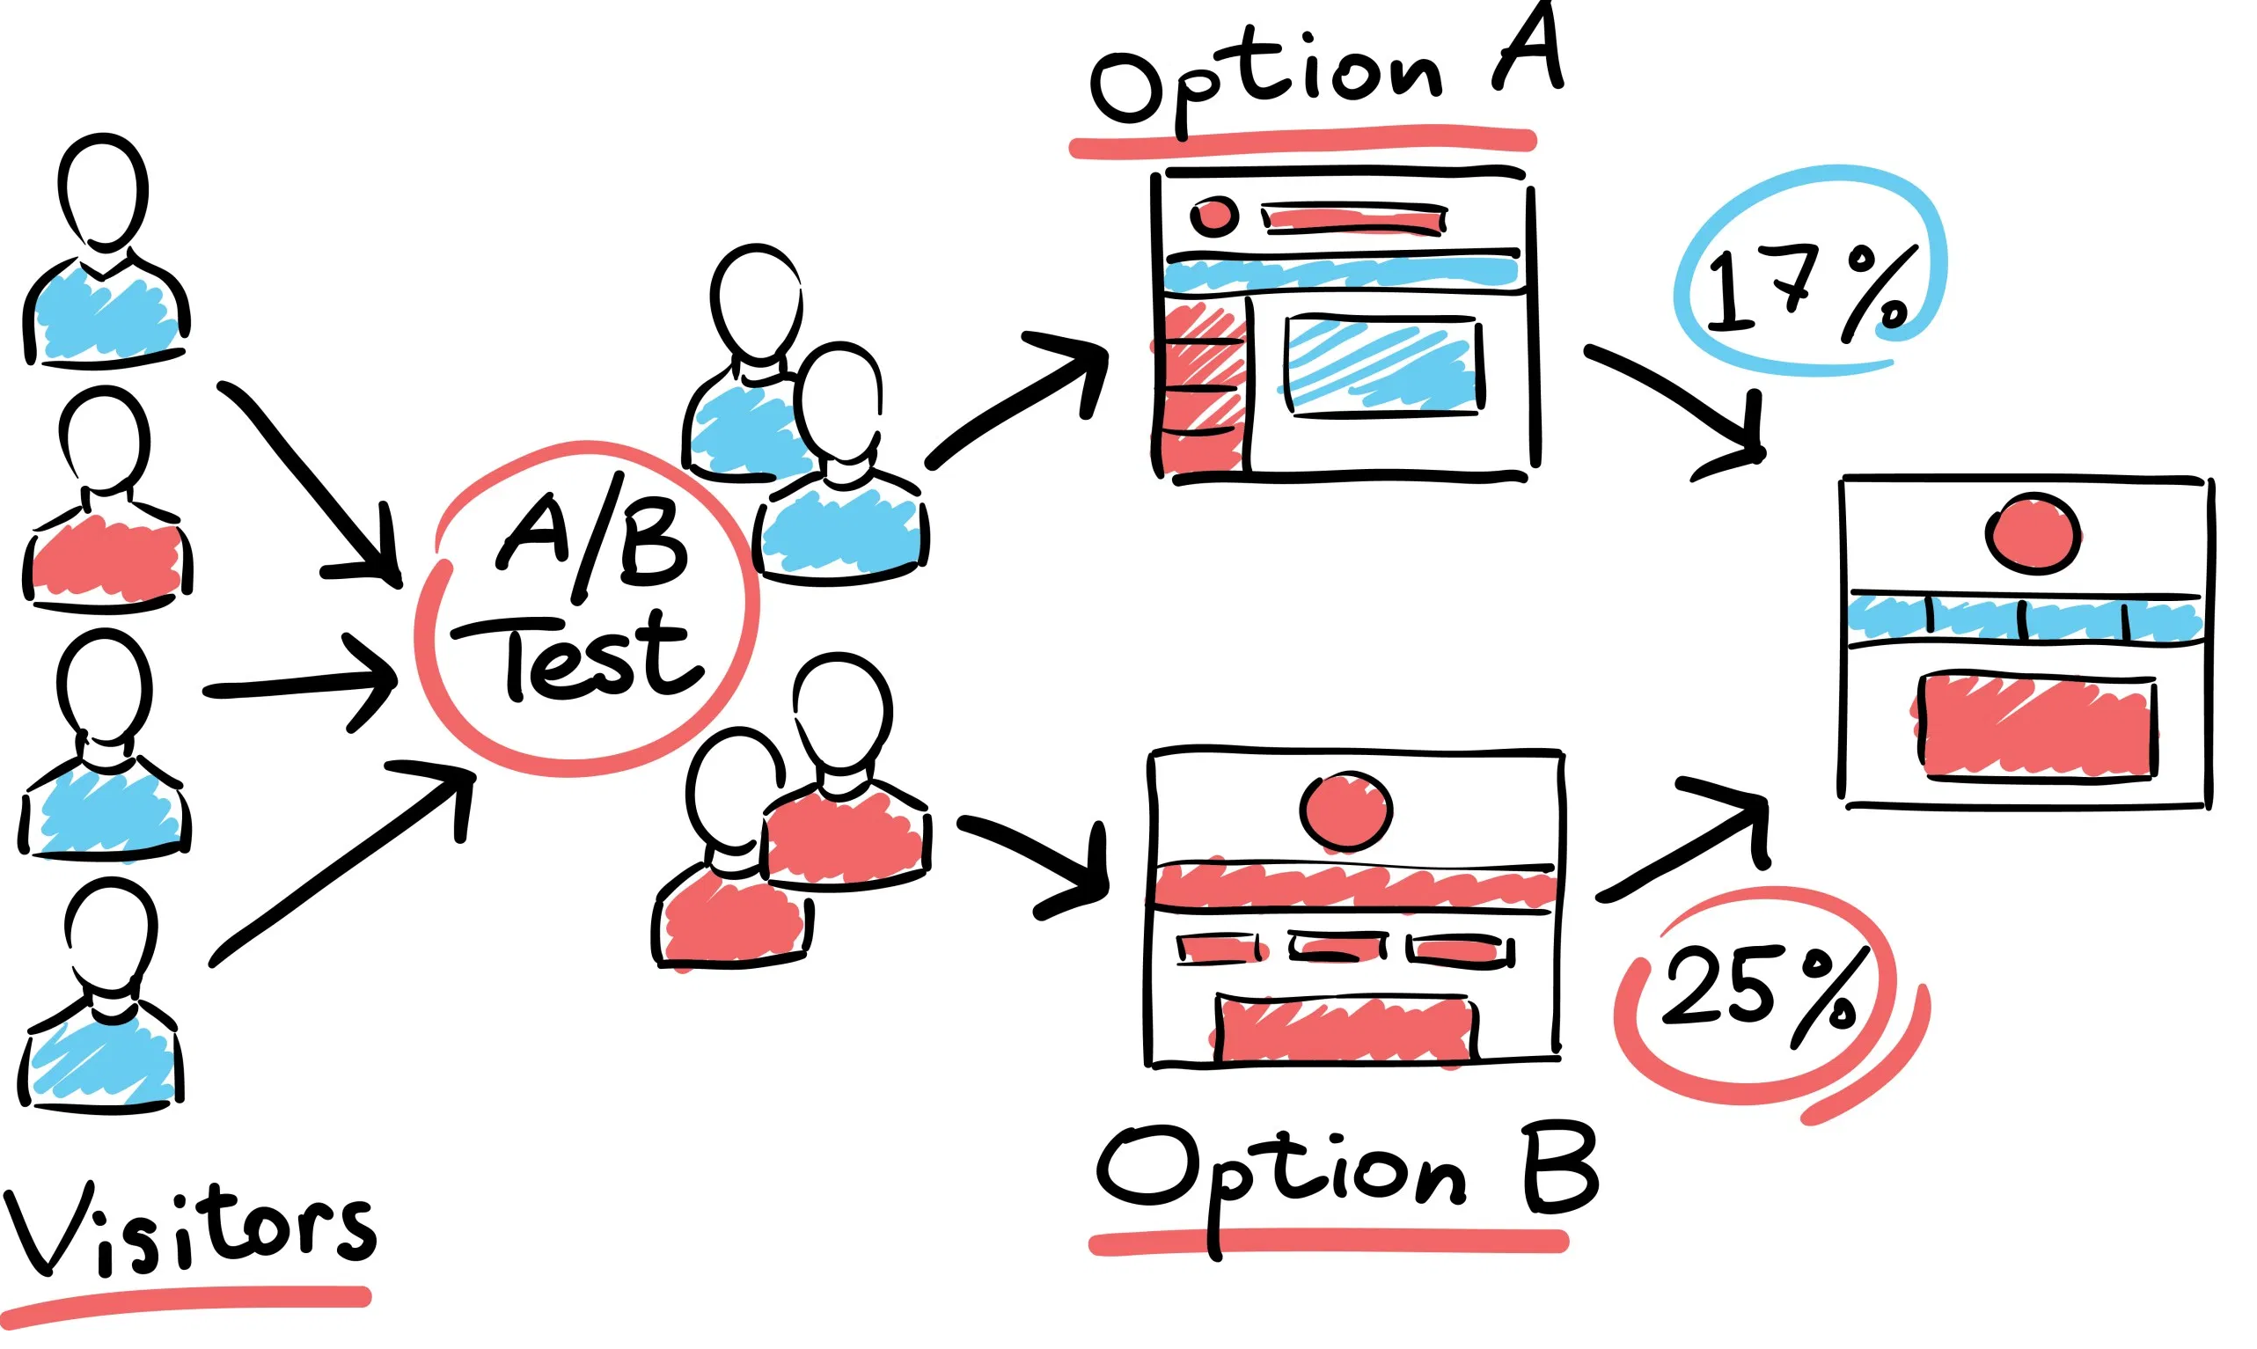
Как понять, что задача решена хорошо?
Пусть наше решение показало устраивающие нас цифры на валидационной выборке. Наши дальнейшие шаги:
AB-тестирование и оценка статистической значимости полученного результата

Slide 14
Содержание
Основные задачи NLP
Пайплайн решения задач NLP
Первые шаги: сегментация, токинезация
Работа с русским: морфологический анализ, стемминг

Slide 15
NLP: к пайплайну NLP
До недавнего времени (1-3 года назад в зависимости от задачи) классические методы машинного обучения были не хуже нейросетей. Однако сейчас нейросети практически для всех задач дают более высокие результаты
Классические методы для каждой задачи использовали разные архитектуры и наборы признаков
Архитектуры нейросетей для разных задач различаются меньше, а признаки часто вообще не отличаются: сформировался пайплайн NLP

Slide 16
Пайплайн NLP: сегментация и токинезация
Для большинства задач объектом, по которому вычисляются признаки, является токен (отдельное слово)
Представление токена должно включать представление о контексте токена. Обычно таким контекстом выступает предложение
Для многих задач задача полностью решается на уровне предложения. Для других задач (например, чатботов) нужен контекст между предложениями
Соответственно, первые 2 шага пайплайна – сегментация (разбиение текста на предложения) и токенезация (разбиение предложений на токены – отдельные слова)

Slide 17
Пайплайн NLP: дальнейшие шаги
Для каждого токена сначала вычисляются контекстно-независимые признаки. Обычно это эмбеддинги + символьные признаки + дополнительные признаки.
Дополнительные признаки в зависимости от задачи или языка могут включать:
часть речи (POS-таги)
морфологические признаки
синтаксический разбор
позицию токена/предложения в тексте
Потом все контекстно независимые признаки токена подаются в двусторонние RNN для получения контекстно-зависимых признаков каждого токена

Slide 18
Содержание
Основные задачи NLP
Пайплайн решения задач NLP
Первые шаги: сегментация, токинезация
Работа с русским: морфологический анализ, стемминг

Slide 19
Токенизация
Формулировка: получаем на вход текст (не обязательно одно предложение), требуется разбить его на отдельные элементы – токены
Замечания и тонкие моменты:
Что считать токеном не всегда очевидно: Пример: «В Нью-Йорке хороший маффин стоит 3.88$»
В реальных данных разметка грязная – ссылки, опечатки, разметка и т. п.
Что считать отдельным токеном зависит от того, что мы хотим получить, а значит от данных (и в какой-то степени от практической задачи).
Есть несколько общепринятых договоренностей, но на специфичных данных может иметь смысл сделать свой токинезатор

Slide 20
Токенизация с помощью регэксов
Простой, но действенный способ решения: регулярные выражения, усиленные использованием разнообразных словарей – аббревиатур, дефисных слов и аббревиатур, префиксов, частей топонимов и т. п.
Если есть четкое понимание о специфике имеющихся данных, можно написать свою реализацию токинезатора (отталкиваясь от готовых решений). Альтернатива – сразу использовать готовые решения.
Готовые решения для русского языка:
TreebankWordTokenizer из nltk. Используется в DeepPavlov
Mystem имеет свою токинезацию
ABBYY Tok

Slide 21
Сегментация предложений: идеи решений
Первая идея: побить по знакам препинания, например, с помощью регулярных выражений
С «?» и «!» почти всегда сработает, но с «.» – сложности
«.» не обязательно разбивает на предложения: «И. П. Сидоров вошел в комнату» - одно предложение
Другие сложности: прямая речь и другие особенности корпуса: – Вы готовы, дети? – спросил Капитан детей. – Да, Капитан! – закричали они
Вторая идея: сделать бинарный классификатор, который для каждого знака препинания выдает 1, если предложение заканчивается после этого знака и 0 - иначе

Slide 22
Сегментация предложений: устройство классификатора
Первый шаг – токенизация. Знаки препинания (пунктуаторы) – тоже токены. Соответственно, нам требуется решить задачу тегирования последовательности (т. е. по последовательности получить правильную последовательность меток). После этого токинезацию можно улучшить
Какие признаки можно использовать:
Капитализация следующего после пунктуатора токена (если буква большая также важно насколько часто встречается этот токен в корпусе с маленькой буквы)
Наличие пробелов перед и после пунктуатора
Принадлежит ли пунктуатор аббревиатуре или другой коллокации. Важный подслучай – инициалы и порядковые номера (эти подслучаи легко определить)
Насколько часто следующий токен бывает в начале предложения
И т. п.
Готовая реализация - PunktSentenceTokenizer из nltk.tokenize (можно использовать с помощью функции sent_tokenize())

Slide 23
Нахождение аббревиатур
В тексте могут использоваться свои аббревиатуры и сокращения. Тем не менее, распространенные можно исчислить и добавить в словарь. Обычно такие словари используются в токинезаторах
Можно решить задачу нахождения аббревиатур и без словарей (или искать аббревиатуры, которые есть в корпусе, но не в словаре)
Это тоже задача теггирования последовательности (метки <A> у частей аббревиатуры и <A><S> у части аббревиатуры, после которой заканчивается предложение)
Аббревиатуры – надежные коллокации. Т. е. неначальные токены аббревиатуры должны встречаться чаще в аббревиатуре, чем в среднем по корпусу

Slide 24




Аббревиатуры в PunktSentenceTokenizer
Условие на частоту встречаемости: две крайности
Другие признаки аббревиатур
Аббревиатуры должны заканчиваться на «.» (точнее, только такие аббревиатуры могут повлиять границы предложений)
Аббревиатуры обычно короткие
Внутренние «.». Многие аббревиатуры имеют «.» не только в конце
Используя эти 3 признака создадим решающее правило:

Slide 25
Содержание
Основные задачи NLP
Пайплайн решения задач NLP
Первые шаги: сегментация, токинезация
Работа с русским: морфологический анализ, стемминг

Slide 26
Стемминг и морфологический анализ
Для морфологически-богатых языков (таких, как русский) у одного слова может иметься много форм, причем отдельные формы могут встречаться редко. Для решения практических задач хочется учитывать близость форм одного слова друг к другу.
Есть 2 стандартных способа сделать это:
Стемминг – определение псевдоосновы слова (стема)
Лемматизация – приведение слова к начальной форме
По токену также можно вычислять его грамматические характеристики
POS-таги (части речи)
Прочие грамматические категории (число, род, одушевленность и т. п.)
Чаще всего лемматизация и вычисление грамматических характеристик происходят одновременно. Это и есть задача построения морфологического анализа слова.

Slide 27
Причины использования
Стемминг/лемматизация позволяют сократить количество признаков для таких задач, как классификация текстов
Позволяет собрать по корпусу статистику использования именно слова, а не его формы. Это может быть полезно для вычисления признаков для многих задач NLP
Например, эмбеддинги (усредненные контексты) может иметь смысл учить для лемм слов, а не для словоформ
Использование грамматических признаков и POS-тагов полезно для многих задач NLP (чанкинг, парсинг, RE, QA, чатботы и т. п.)
По лемме и вектору грамматических значений можно синтезировтать словоформу.

Slide 28
Стемминг
Слова состоят из морфем: word = stem + affixes. Стемминг позволяет отбросить аффиксы (чаще всего – только суффиксы).
Для русского языка можно использовать стеммер Snowball, реализующий алгоритм Портера
Идея алгоритма следующая:
Исчислим возможные суффиксы и окончания, объединив их в группы (например, окончания деепричастий, «ейш»/«ейше» «ост»/»ость» и т. п.)
Будем удалять последовательно удалять группы окончаний в «правильном порядке» (см. описание алгоритма)
Пример: быстрый, быстрее => быст; побыстрее => побыст

Slide 29
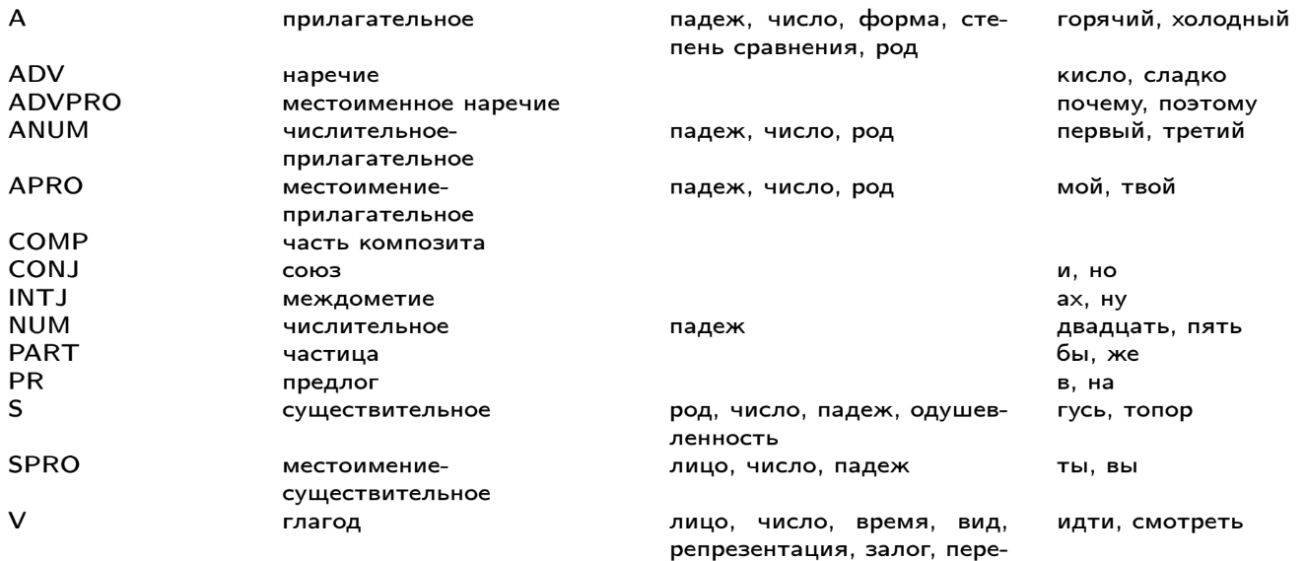
Грамматические характеристики по частям речи (пример из Mystem)

Slide 30
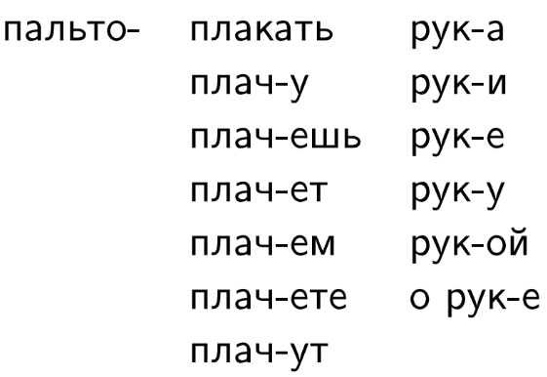
Словоизменительная парадигма
У каждого слова есть словоизменительная парадигма – список словоформ данной лексемы со всевозможными грамматическими характеристиками
Решение задачи морфологического анализа для данной словоформы представляет собой нахождение лексемы такой, что в данном контексте словоформма относится к парадигме найденной лексемы. Действительно, поняв каким элементом парадигму является словоформа можно определить ее грамматические характеристики
Наример в предложении «Я плачу и плачу» первое плачу – 1. л., ед. ч., н. в. лексемы «платить» а второе «плачу» – 1. л., ед. ч., н. в. лексемы «плакать»

Slide 31
Mystem: идея алгоритма
Mystem реализуем алгоритм Сегаловича и позволяет эффективно находить для словоформы все возможные позиции в словоизменительных парадигмах лексем
Идея алгоритма – поиск словоформы в двух префиксных деревьях (trie) – префиксном дереве инвертированных основ и префиксном дереве окончаний.
Каждая лексема записана в виде inv$A, где inv – инвертированная основа, а «А» – парадигма.
Например, для слова «топор» будем иметь следующую форму записи – «ропот$А», где А – всевозможные окончания («ы», «ом» «ами» и т. п.)

Slide 32
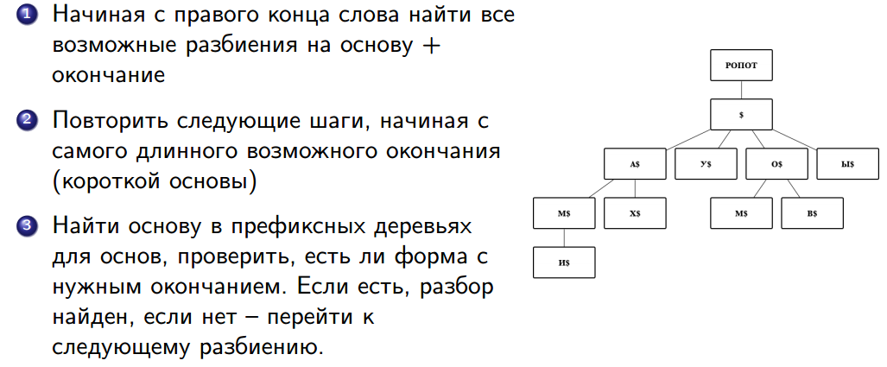
Алгоритм Сегаловича

Slide 33
Выбор эталонного морфологического разбора из построенных гипотез
Unigram tagging – выбор наилучшей гипотезы разбора без информации о контексте. Выбираем самую частую/самую вероятную
Ngram tagging – выбор наилучшей гипотезы разбора используя информацию о n предыдущих токенах
Используем окно фиксированной длины:
SVM
MaxEnt
SENNA
Моделируем последовательность токенов
HMM
CRF
RNN

Slide 34
Семинар
https://colab.research.google.com/drive/1IPRWj0gPa6gyfFAkwU6pjBGrdxkdso2D

